Slide 1
Optimal Mechanisms
Based on slides by Or Stern & Hadar Miller & Orel Levy
Based on J. Hartline’s book
Approximation in Economic Design
TexPoint fonts used in EMF.
Read the TexPoint manual before you delete this box.: AAAAAA

Slide 2
Subjects
Optimal Mechanism:
    Social Surplus
  Profit
    Quantile Space
    Revenue Curves
    Virtual Value

Slide 3
Goals
Social Surplus Maximization
  Single Optimal mechanism
Profit Maximization
  Different mechanism for each distribution
  Reduction between mechanisms
Notes:
אנו רוצים למקסם את הרווחה החברתית. לשם כך יש לנו מכניזם אופטימלי יחיד ופשוט שלא תלוי בהנחות התפלגותיות.
אנו רוצים למקסם את הרווחים. כל מכניזם מתאים להתפלגות אחרת ולכן המעצב צריך לדעת מראש את ההתפלגויות.
מתבססים על המכניזם הראשון (SM) כדי להשיג מכניזם רווחי יותר

Slide 4
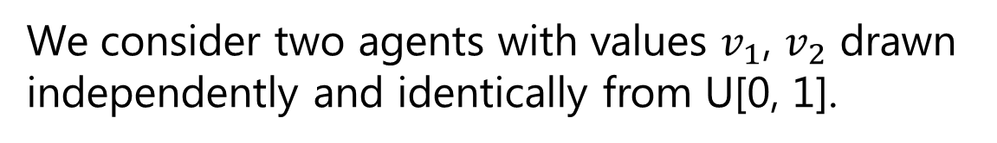
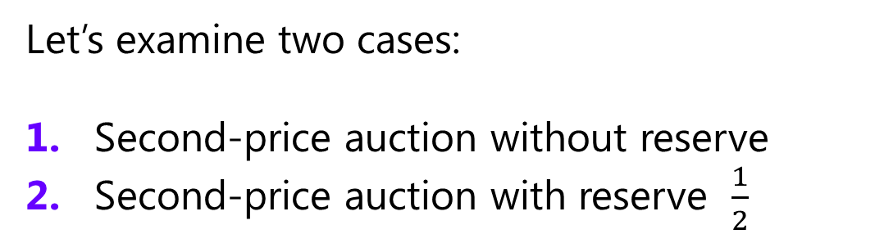
Example
We consider two agents with values $v_{1}$, $v_{2}$ drawn independently and identically from U[0, 1].
Let’s examine two cases:
1. Second-price auction without reserve
2. Second-price auction with reserve $\frac{1}{2}$
Notes:
יש שני שחקנים שמתפלגים באופן אחיד ובלתי תלוי.
נבחן מקרה second-price auction עם ובלי מחיר בסיסי 0.5.

Slide 5
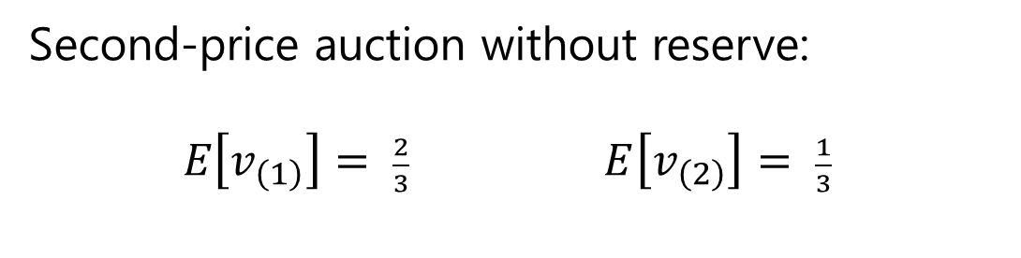
Example
Second-price auction without reserve:
$E\left[v_{\left(1\right)}\right]= \frac{2}{3}$ $E\left[v_{\left(2\right)}\right]= \frac{1}{3}$
In second-price auction, revenue equals to the expected second-highest value
Notes:
בתוחלת כאשר שני שחקנים מתפלגים U[0,1] תוחלת השחקן בעל הערך הנמוך היא שליש ותוחלת השחקן בעל הערך הגבוה היא שני שליש.
בגלל שאנו בsecond-price auction תוחלת הרווח היא תוחלת השחקן בעל הערך השני (הנמוך במקרה שלנו).
*הערה: גם בfirst-price auction נקבל תוחלת רווח שליש מכיוון שהאסטרטגיה הדומיננטית היא לתת חצי מהערך האמיתי.

Slide 6

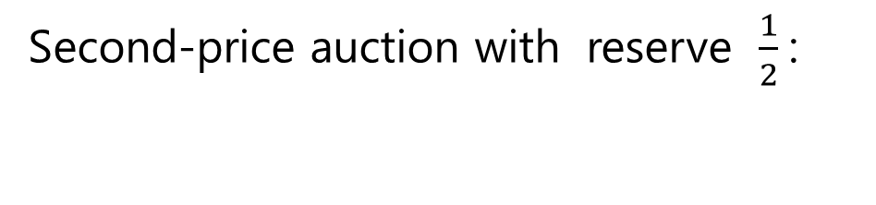
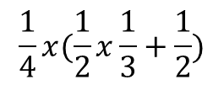
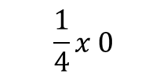
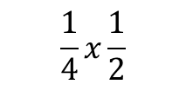
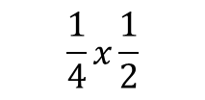

Example
Second-price auction with reserve $\frac{1}{2}$:
0
$$\frac{1}{2}$$
1
A B
B A
{B,A}
{B,A}
$$\frac{1}{4}x\frac{1}{2}$$
$$\frac{1}{4}x\frac{1}{2}$$
$$\frac{1}{4}x 0$$
$$\frac{1}{4}x(\frac{1}{2}x\frac{1}{3}+\frac{1}{2})$$
Expected Revenue: $\frac{5}{12}$
Notes:
כאשר אנו לא מוכרים במחיר נמוך מחצי אנו מחלקים ל4 מקרים (כמו בציור)
נחבר את כולם ונקבל תוחלת רווח 5/12 – כלומר גבוהה מהתוחלת בלי ההגבלה.

Slide 7

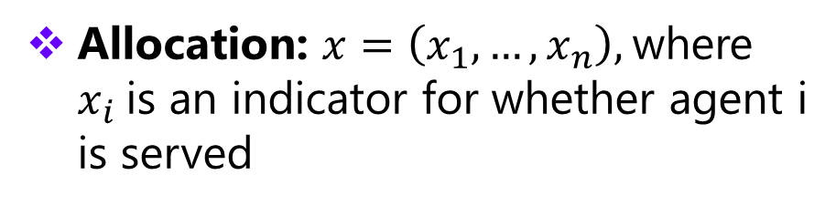
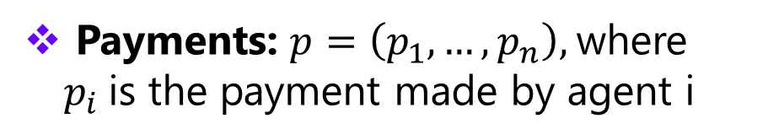

Agent’s value:$v=\left(v_{1},…,v_{n}\right)$
Allocation: $x=\left(x_{1},…,x_{n}\right),$where $x_{i}$is an indicator for whether agent i is served
Payments: $p=\left(p_{1},…,p_{n}\right),$where $p_{i}$is the payment made by agent i
Agent’s utility: $u_{i}=v_{i}x_{i}−p_{i}$

Slide 8
Single-Dimensional
Environments
A General cost environment is one where the designer must pay a service cost c(x) for the allocation x produced.
A General feasibility environment is one where there is a feasibility constraint over the set of agents that can be simultaneously served.
A Downward-closed feasibility constraint is one where subsets of feasible sets are feasible.
Notes:
מדובר בסביבה חד מימדית שבה הטיפוס של השחקן הוא הערך שלו. השלישי מקרה פרטי של השני, והשני מקרה פרטי של הראשון.
המושג הרגיל והידוע- c(x) עלות האלוקציה (כמה עולה גידול העגבניות? כמה עולה שכר של המרצה לקורס? בניגוד לפריט ירושה שלא עולה לי. דוגמת הרשת)
מבקשים למצוא קומבינציה מתאימה של קבוצת אנשים שניתן לספק להם שירות ביחד.(יש לי 100 תלמידים שרוצים להירשם לקורס ורק 20 מקומות- למצוא קומבינציה מתאימה בהתאם לאילוצים)
במקרה זה אני יכול למנוע שירות גם אם ההקצאה אפשרית. (20 מקומות לסמינר אבל לא חובה לאייש את כולם)

Slide 9
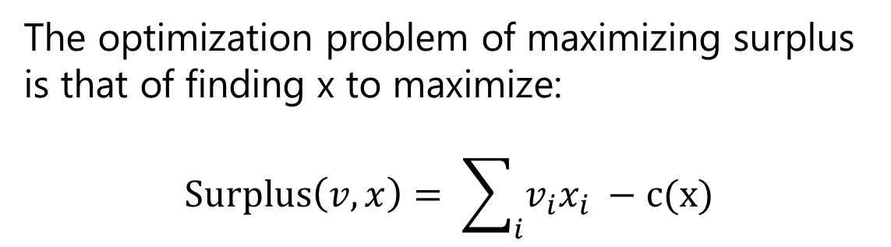
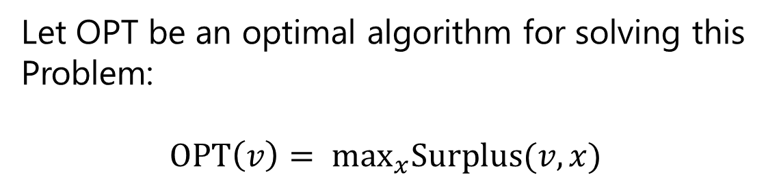
Social Surplus
The optimization problem of maximizing surplus is that of finding x to maximize:
$$Surplus\left(v, x\right)= \sum_{i}{v_{i}x_{i}} −c(x)$$
Let OPT be an optimal algorithm for solving this
Problem:
$$OPT\left(v\right)= \max_{x}Surplus(v,x)$$
Notes:
אנחנו רוצים למצוא עיצוב מכניזם שיגיע למצב של שיווי משקל נאש, ויעמוד באילוצים. כלומר, אנו רוצים להשיג משק יעיל.
ראינו שחוק ההקצאה מונוטוני בBNE ושכל חוק הקצאה מונוטיני ניתן למימוש בBNE עם תשלום מתאים.
אך כמו שנראה בהמשך, גם בלי לכפות את אילוץ המונוטוניות על OPT הוא יסתפק בכל מקרה.

Slide 10
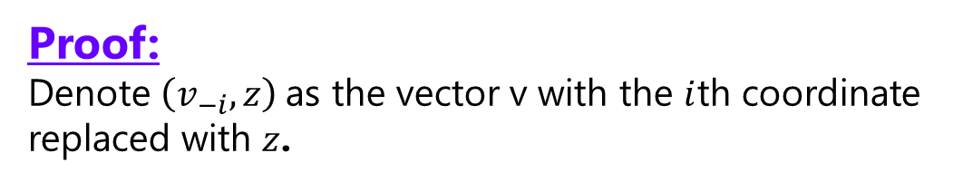
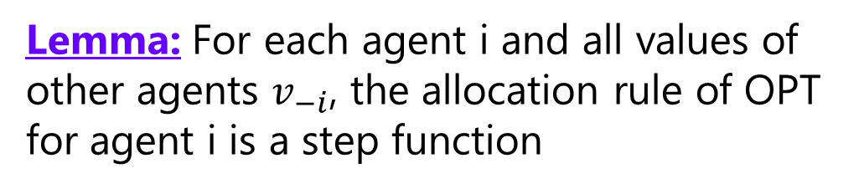
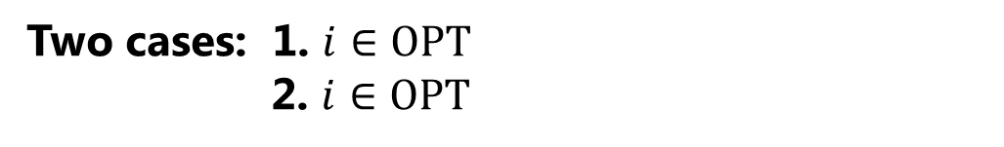
Social Surplus
Lemma: For each agent i and all values of other agents $v_{−i}$, the allocation rule of OPT for agent i is a step function
Proof:
Denote $\left(v_{−i}, z\right)$as the vector v with the $i$th coordinate replaced with $z$.
Two cases: 1. $i∈OPT$
2. $i∈OPT$

Slide 11
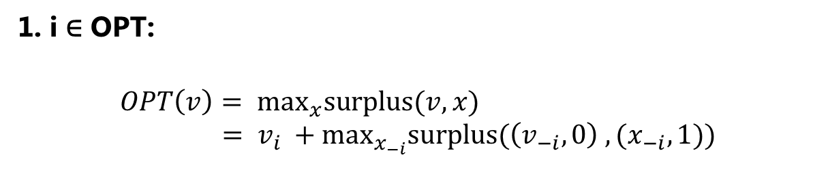

Social Surplus
1. i ∈ OPT:
$$OPT\left(v\right)= \max_{x}surplus(v,x)= v_{i} +\max_{x_{−i}}surplus(\left(v_{−i}, 0\right) , (x_{−i}, 1))$$
$${OPT}_{−i}(v)$$
$$OPT\left(v\right)= v_{i}+{OPT}_{−i}(v)$$

Slide 12
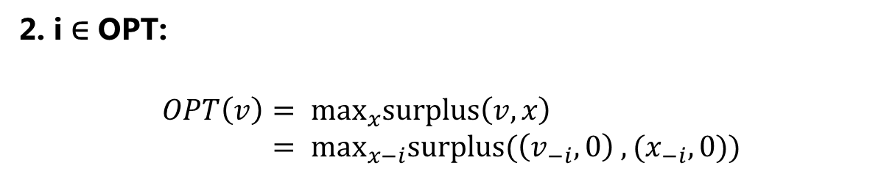

Social Surplus
2. i ∈ OPT:
$$OPT\left(v\right)= \max_{x}surplus\left(v,x\right)= \max_{x−i}surplus(\left(v_{−i}, 0\right) , (x_{−i}, 0))$$
$$OPT(v_{−i})$$
$$OPT\left(v\right)=OPT(v_{−i})$$
Notice that $OPT\left(v_{−i}\right)$ is not a function of $v_{i}$.

Slide 13
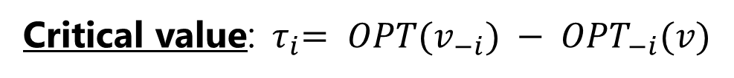
Social Surplus
OPT allocates to i whenever the surplus from Case 1 is greater than the surplus from Case 2, i.e., when
$$v_{i}+{OPT}_{−i}\left(v\right)≥OPT(v_{−i})$$
Solving for $v_{i}$ we conclude that OPT allocates to i whenever
$$v_{i}≥OPT\left(v_{−i}\right)−{OPT}_{−i}\left(v\right)$$
Therefore, the allocation rule for i is a step function with
Critical value:${ τ}_{i}= OPT(v_{−i}) − {OPT}_{−i}(v)$
Notes:
רוצים לבדוק מתי להקצות ל-i, לכן נחשב אי שוויון שבו המקרה הראשון גדול מהמקרה השני.
דבר זה מוביל אותנו לערך קריטי שכתוב בשקופית.
בעזרת קביעת התשלום להיות הערך הקריטי, נוביל למצב בו אמירת אמת היא אסטרטגיה דומיננטית.

Slide 14

Social Surplus
X
1
0
$${ τ}_{i}$$
V
Critical value:${ τ}_{i}= OPT(v_{−i}) − {OPT}_{−i}(v)$
Notes:
רוצים לבדוק מתי להקצות ל-i, לכן נחשב אי שוויון שבו המקרה הראשון גדול מהמקרה השני.
דבר זה מוביל אותנו לערך קריטי שכתוב בשקופית.
בעזרת קביעת התשלום להיות הערך הקריטי, נוביל למצב בו אמירת אמת היא אסטרטגיה דומיננטית.

Slide 15
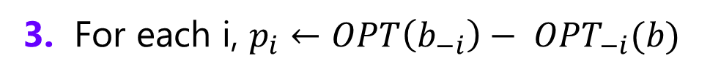
Single Dimensional Surplus maximization mechanism
1. Solicit and accept sealed bids b
2. x ← OPT(b)
3. For each i, $p_{i}←OPT\left(b_{−i}\right)− {OPT}_{−i}(b)$
Notes:
כל אחד מציע הצעה (במעטפות סגורות)
נפעיל את האלגוריתם האופטימלי OPT על ההצעות של כולם ונקבל וקטור X שהוא ההקצאה שממקסמת את הSurplus.
נשים את התשלום לכל שחקן להיות הערך הקריטי, כדי להפוך את אמירת האמת לאסטרטגיה דומיננטית (DSIC).

Slide 16
Special case of VCG
The single dimensional surplus maximization mechanism is a special case of the Vickrey-Clarke-Groves (VCG) mechanism (with Clarke Pivot Payments)
With Clarke Pivot Payments (i.e., the “critical values”) truthtelling is a dominant strategy equilibrium

Slide 17

Example
Suppose two apples are being auctioned among three bidders:
Bidder A wants one apple and bids $5 for that apple.
Bidder B wants one apple and is willing to pay $2 for it.
Bidder C wants two apples and is willing to pay $6 to have both of them but is uninterested in buying only one without the other.
maximizing bids: the apples go to bidder A and bidder B.

Slide 18
Example
The formula for deciding payments gives:
A: B and C have total utility $2 (the amount they pay together: $2 + $0) - if A were removed, the optimal allocation would give B and C total utility $6 ($0 + $6). So A pays $4 ($6 − $2).
B: A and C have total utility $5 ($5 + $0) - if B were removed, the optimal allocation would give A and C total utility $(0 + 6). So B pays $1 ($6 − $5).
C: pays $0 (5 + 2) − (5 + 2) = $0.
Notes:
מסקנה: שחקן שלא קיבל- לא ישלם כי התועלת לסביבה איתו ובלעדיו זהה.

Slide 19
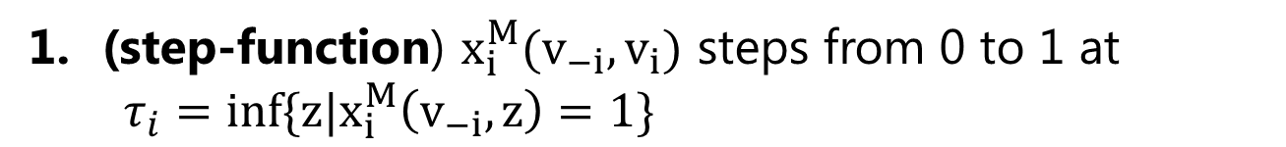


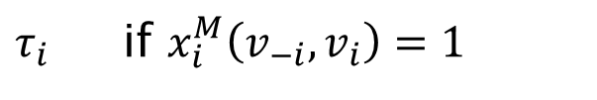
Single Minded Dominant Strategy Incentive compatible
A single dimensional deterministic mechanism M is DSIC if and only if for all i:
(step-function) $x_{i}^{M}(v_{−i},v_{i})$ steps from 0 to 1 at
$τ_{i}=inf⁡\{z|x_{i}^{M}\left(v_{−i},z\right)=1\}$
2. (critical value) for
$τ_{i}$ if $x_{i}^{M}\left(v_{−i},v_{i}\right)=1$
$$p_{i}^{M}\left(v_{−i},v_{i}\right)=$$
+ $p_{i}^{M}\left(v_{−i},0 \right)$
0 otherwise

Slide 20
Social Surplus
The surplus maximization mechanism is dominant strategy incentive compatible (DSIC)
The surplus maximization mechanism optimizes social surplus in dominant strategy equilibrium (DSE)
Notes:
לפי המשפט משקופית קודמת (שכתוב בפרק 2.18) אנו יודעים שפונקציה נמצאת בDSIC אמ"מ היא פונקצית מדרגה עם critical-value כנדרש.
בטענה 3.6 הראינו שההקצאה שמתקבלת מOPT היא פונקצית מדרגה עם critical value מתאים ולכן היא בDSIC.

Slide 21
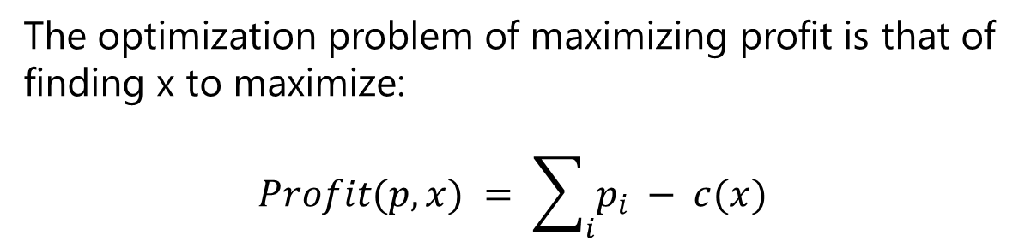
Profit
Profit maximization depends on the distribution. When the distribution of agent values is specified, and the designer has knowledge of this distribution, the profit can be optimized. The mechanism that results from such an optimization is said to be Bayesian optimal.
The optimization problem of maximizing profit is that of finding x to maximize:
$$Profit(p, x) = \sum_{i}{p_{i}} − c(x)$$
Notes:
בשונה מSocial Surplus maximization, שם המכניזם אינו תלוי בהתפלגות ערכי השחקנים והוא יחיד –
כאשר מדובר בProfit maximization אין מכניזם אופטימלי יחיד.
כלומר, לכל קבוצת התפלגויות יש מכניזם אופטימלי אחר.
אנו נניח כי ההתפלגות ידועה מראש למעצב המכניזם ובעזרת זה ננסה למקסם את הרווח.
מכניזם שנוצר מאופטימיזציה כזאת נקרא Bayesian optimal.

Slide 22
Bayes-Nash Implementation
There is a distribution F_{i} on the types T_{i} of Player i
It is known to everyone
The value t_{i} 2_{Fi}T_{i} is the private information i knows
A profile of strateges s_{i} is a Bayesian Nash Equilibrium if for i all t_{i} and all x’_{i}
E_{F-i}[u_{i}(t_{i}, s_{i}(t_{i}), s_{-i}(t_{-i}) )] ¸ E_{F-i}[u_{i}(t_{i}, s_{-i}(t_{-i})) ]

Slide 23
Revelation Principle
new mechanism
original mechanism

Slide 24
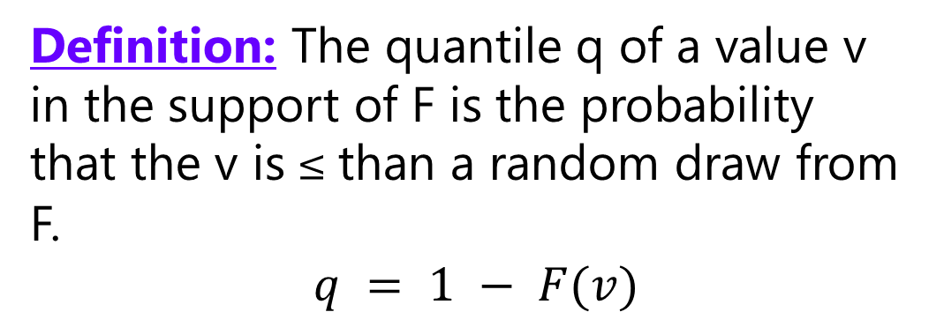
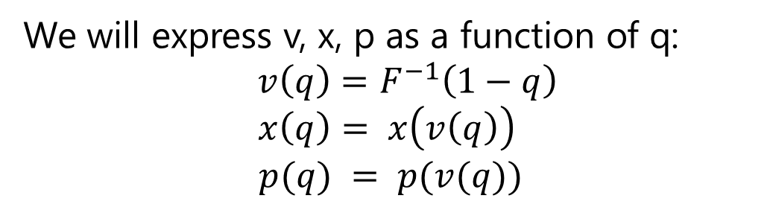
Quantile Space
Definition: The quantile q of a value v in the support of F is the probability that the v is ≤ than a random draw from F.
$$q = 1 − F(v)$$
We will express v, x, p as a function of q:
$$v\left(q\right)=F^{−1}\left(1−q\right)$$
$$x\left(q\right)= x\left(v\left(q\right)\right)$$
$$p(q) = p(v(q))$$
Notes:
בגלל שמדובר בהתפלגויות שהן לא בהכרח U[0,1], ננסה לנרמל אותן ע"י שימוש בq.
במכניזם חד מימדי כשערכי השחקנים מתפלגים בהתפלגות רציפה יש יחס ישיר בין הערך והחוזק היחסי של השחקן.
לדוגמה, בהתפלגות אחידה [0,1] שחקן עם ערך 0.9 חזק יותר מ90% מהשחקנים וחלש יותר מ10%.
לכן q יביע את החולשה שלו (כאשר 0 זה הכי חזק ו1 זה הכי חלש).

Slide 25



Quantile Space
F(v)
1
1- F(v)
$$(v, F\left(v\right))$$
v
$$q=1 −F(v)$$
v(q)
$$(q,v(q))$$
q
q
Notes:
בגלל שמדובר בהתפלגויות שהן לא בהכרח U[0,1], ננסה לנרמל אותן ע"י שימוש בq.
במכניזם חד מימדי כשערכי השחקנים מתפלגים בהתפלגות רציפה יש יחס ישיר בין הערך והחוזק היחסי של השחקן.
לדוגמה, בהתפלגות אחידה [0,1] שחקן עם ערך 0.9 חזק יותר מ90% מהשחקנים וחלש יותר מ10%.
לכן q יביע את החולשה שלו (כאשר 0 זה הכי חזק ו1 זה הכי חלש).

Slide 26
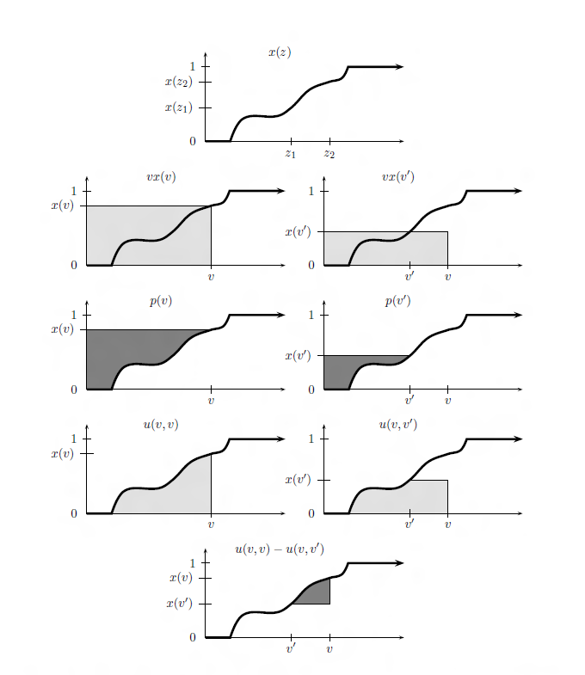

Slide 27
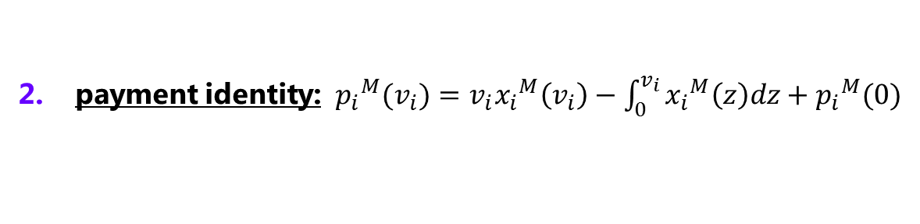
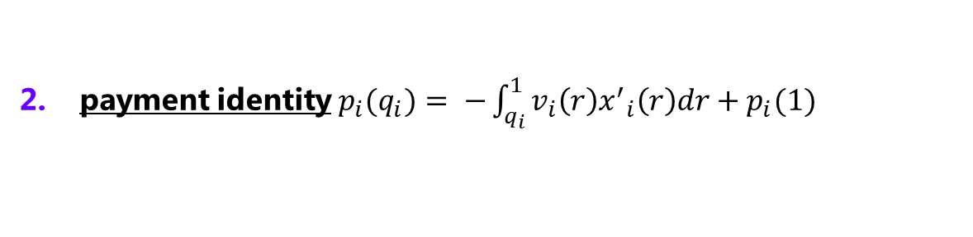
BIC: Value vs. Quantile Space
Theorem: A single parameter direct mechanism M is BIC for distribution F if and only if for all i,
1. monotonicity: ${{x_{i}}^{M}(v}_{i})$ is monotone non-decreasing
2. payment identity: ${{p_{i}}^{M}(v}_{i})=v_{i}{x_{i}}^{M}\left(v_{i}\right)−\int_{0}^{v_{i}}{{x_{i}}^{M}\left(z\right)dz+{p_{i}}^{M}(0)}$
Theorem: Single parameter allocation and payment rules x and p are in BIC if and only if for all i,
1. monotonicity $x_{i}{(q}_{i})$ is monotone non-increasing in $q_{i}$
2. payment identity $p_{i}{(q}_{i})= −\int_{q_{i}}^{1}{v_{i}\left(r\right){x^{′}}_{i}\left(r\right)dr+p_{i}(1)}$
Notes:
המשפט הראשון הוא מהפרק הקודם- אילוצים שמתקיימים ב-BIC, ועל ידי אינטגרציה בחלקים והחלפת משתנים נקבל את הזהות השניה של המשפט שלנו שמתאר את האילוצים במרחב quantile.
יש לשים לב, מאחר ו-x(q) מונוטונית לא עולה, הנגזרת שלה היא אי חיובית, כלומר שהשלילה של האינטגרל ב-2 מבטיחה שהתשלום יהיה אי-שלילי (p(q))

Slide 28
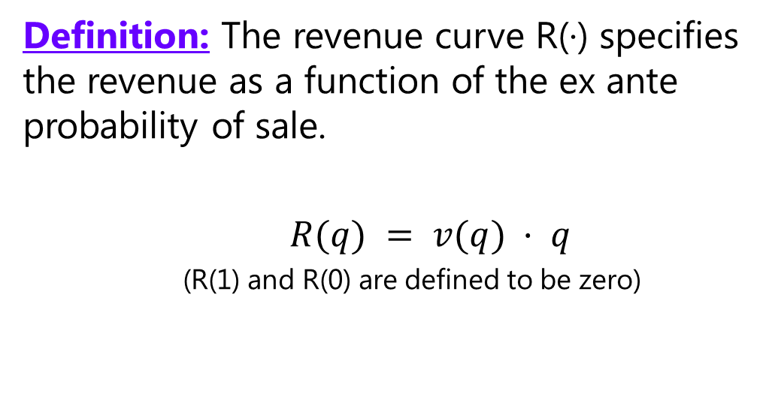
Revenue Curves
Definition: The revenue curve R(·) specifies the revenue as a function of the ex ante probability of sale.
$R(q) = v(q) · q$
(R(1) and R(0) are defined to be zero)
Notes:
ההכנסה מוגדרת להיות הסיכוי למכור כפול המחיר שאני אמכור בו

Slide 29

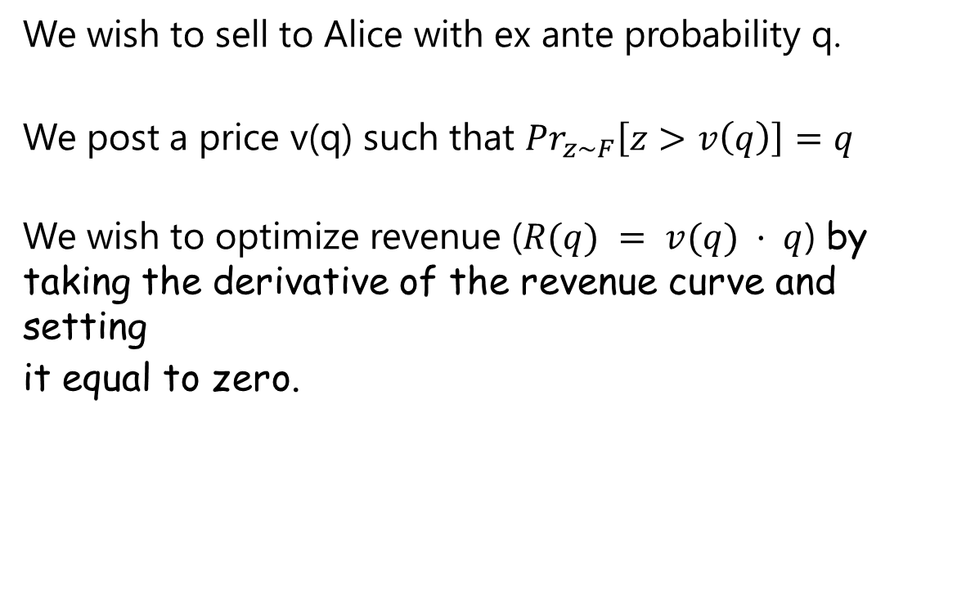
Example
We wish to sell to Alice with ex ante probability q.
We post a price v(q) such that ${Pr}_{z\sim F}\left[z>v\left(q\right)\right]=q$
We wish to optimize revenue ($R(q) = v(q) · q$) by taking the derivative of the revenue curve and setting
it equal to zero.

Slide 30

Example
Suppose F is the uniform distribution U[0,1], then:
$$F(z) = z$$
$$v(q) = 1−q$$
$$R(q) = q – q^{2}$$
$$R’(q) = 1 – 2q$$
$$Max: q =\frac{1}{2} → R(q) = \frac{1}{4}$$
Notes:
ההכנסה מוגדרת להיות הסיכוי הסיכוי למכור כפול המחיר שאני אמכור בו

Slide 31


Revenue Curves
Revenue
$$\frac{1}{4}$$
R(q)
R’(q)
$$\frac{1}{2}$$
Quantile

Slide 32
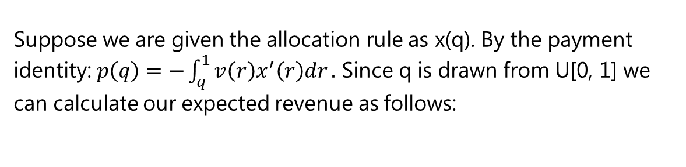
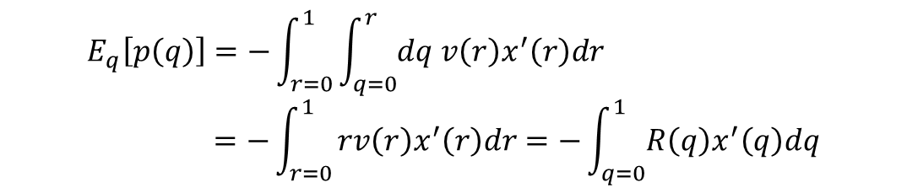

Expected Revenue
Suppose we are given the allocation rule as x(q). By the payment identity: $p\left(q\right)=−\int_{q}^{1}{v\left(r\right)x^{′}\left(r\right)dr}.$ Since q is drawn from U[0, 1] we can calculate our expected revenue as follows:
$$E_{q}\left[p\left(q\right)\right]=−\int_{q=0}^{1}{\int_{r=q}^{1}{v\left(r\right)x^{′}\left(r\right)drdq}}$$
This equation can be simplified by swapping the order of integration:
$$E_{q}\left[p\left(q\right)\right]=−\int_{r=0}^{1}{\int_{q=0}^{r}{dq v\left(r\right)x^{′}\left(r\right)dr}}=−\int_{r=0}^{1}{rv\left(r\right)x^{′}\left(r\right)dr=−\int_{q=0}^{1}{R\left(q\right)x^{′}\left(q\right)dq}}$$
Notes:
נחשב את תוחלת התשלום בעזרת הpayment identity.
במשוואה האחרונה השתמשנו בהצבה(r=q) והחלפנו את הביטוי vq(v) בR(q).

Slide 33
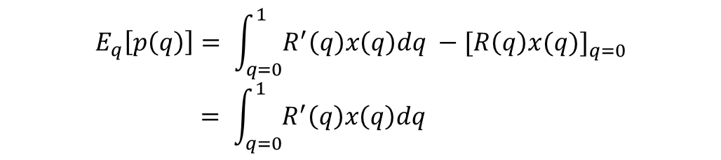
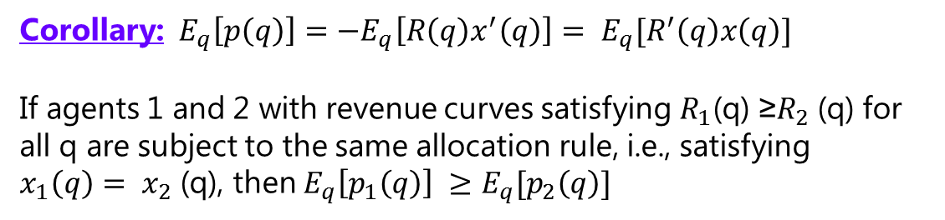
Expected Revenue
Now we integrate the above, by parts:
$$E_{q}\left[p\left(q\right)\right]= \int_{q=0}^{1}{R^{′}\left(q\right)x\left(q\right)dq −[R\left(q\right)x(q)]_{q=0}^{}}= \int_{q=0}^{1}{R^{′}\left(q\right)x\left(q\right)dq}$$
1
Corollary: ${ E}_{q}\left[p\left(q\right)\right]=−E_{q}\left[R\left(q\right)x^{′}\left(q\right)\right]= E_{q}[R^{′}\left(q\right)x\left(q\right)]$
If agents 1 and 2 with revenue curves satisfying $R_{1}$(q) ≥$R_{2}$(q) for all q are subject to the same allocation rule, i.e., satisfying
$x_{1}\left(q\right)= x_{2}$(q), then $E_{q}\left[p_{1}\left(q\right)\right] ≥E_{q}[p_{2}\left(q\right)]$
Notes:
במשוואה הראשונה מחקנו את החלק שלא באינטגרל מכיוון שR(1) = R(0) = 0.
מחשבים את תוחלת התשלום E[p(q)] ע"י אינטגרציה בחלקים מגיעים לכך ש E[p(q)] = -E[R(q)x’(q)] = E[R’(q)x(q)].
מכאן אני מגיעים למסקנה שעבור שני שחקנים שגרפי הרווחים שלהם מקיימים R1(q) >= R2(q) אז E[p1(q)] >= E[p2(q)].

Slide 34
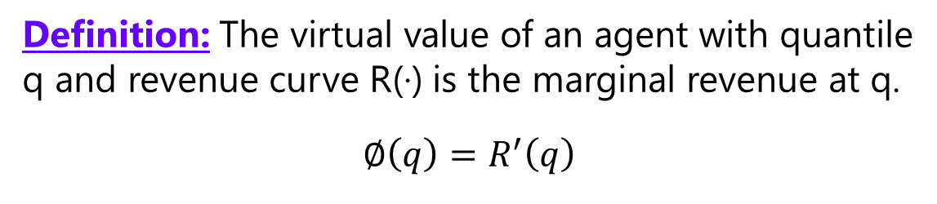

Expected Revenue &
Virtual Value
Definition: The virtual value of an agent with quantile q and revenue curve R(·) is the marginal revenue at q.
$$∅\left(q\right)=R^{′}\left(q\right)$$
Virtual Value: $∅\left(v\right)=v − \frac{1−F\left(v\right)}{f\left(v\right)}$
Notes:
בשלב הבא נסתכל על R’() כעלייה השולית ברווחים ממכירה לאליס.
הרווחים ימוקסמו כאשר נמצא רווח שולי מקסימלי.
הערך הוירטואלי מוגדר להיות המחיר השולי
לפעמים יהיה שימושי יותר להביע את ה-virtual value במונחים של v(במקום q) ו-F

Slide 35
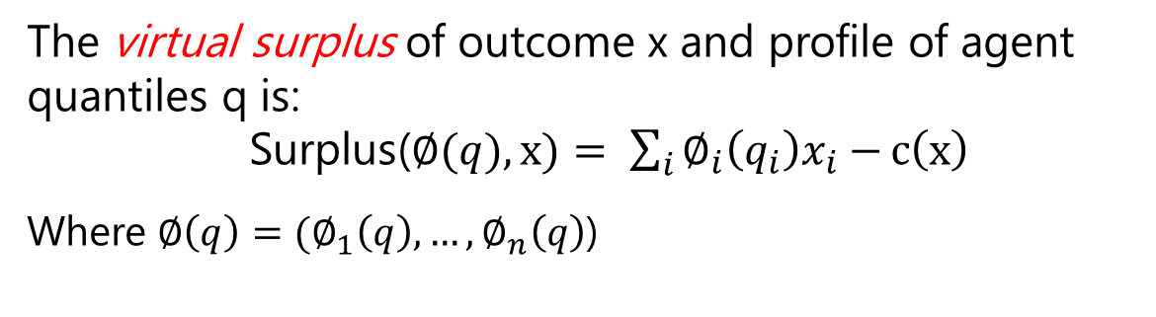

Expected Revenue &
Virtual Value
Recall from Social Surplus section:
$$Surplus\left(v, x\right)= \sum_{i}{v_{i}x_{i}} −c(x)$$
The virtual surplus of outcome x and profile of agent quantiles q is:
Surplus($∅(q), x)= \sum_{i}{∅_{i}\left(q_{i}\right)x_{i}−}c\left(x\right)$
Where $∅\left(q\right)=(∅_{1}\left(q\right), …,∅_{n}\left(q\right)$)
Notes:
נזכר בהגדרת Surplus מסעיף קודם, נציב בה את FI ונקבל virtual surplus

Slide 36
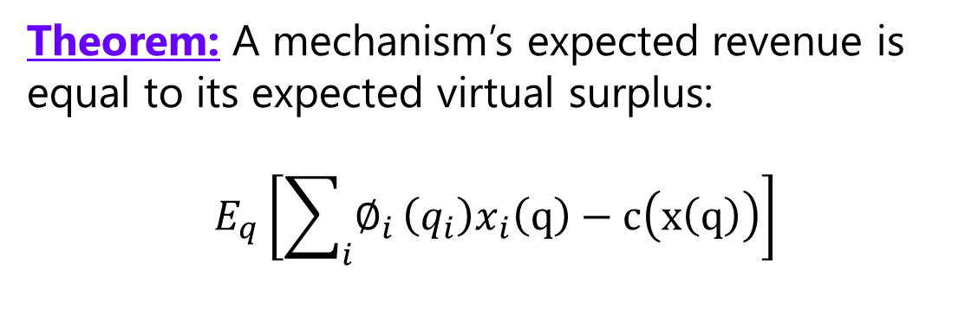
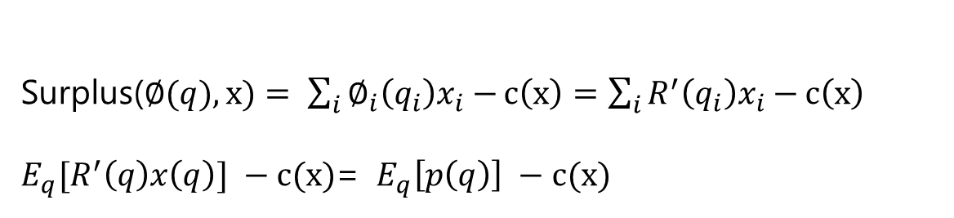
Expected Revenue &
Virtual Value
Surplus($∅(q), x)= \sum_{i}{∅_{i}\left(q_{i}\right)x_{i}−}c\left(x\right)=\sum_{i}{R^{′}\left(q_{i}\right)x_{i}−}c\left(x\right)$
$E_{q}[R^{′}\left(q\right)x\left(q\right)] −c(x)$= ${ E}_{q}\left[p\left(q\right)\right] −c(x)$
Theorem: A mechanism’s expected revenue is equal to its expected virtual surplus:
$$E_{q}\left[\sum_{i}{∅_{i}}\left(q_{i}\right)x_{i}\left(q\right)−c\left(x\left(q\right)\right)\right]$$
Notes:
נראה שהvirtual surplus הוא בעצם תוחלת התשלום פחות העלויות.
מכאן, תוחלת הרווח שווה לתוחלת הvirtual surplus.

Slide 37
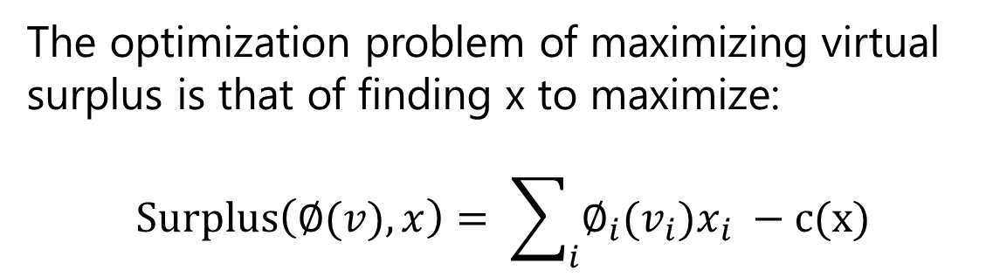
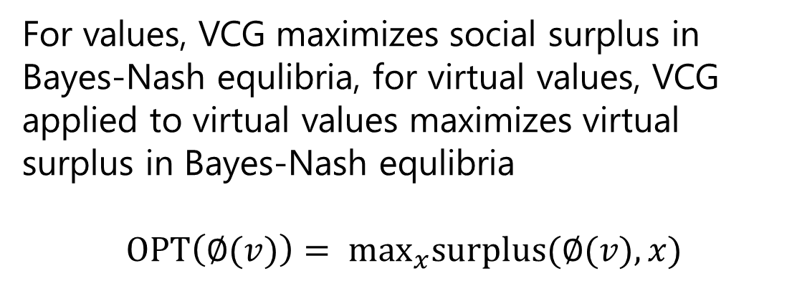
Virtual Surplus
The optimization problem of maximizing virtual surplus is that of finding x to maximize:
$$Surplus\left(∅(v), x\right)= \sum_{i}{{∅_{i}(v}_{i})x_{i}} −c(x)$$
For values, VCG maximizes social surplus in Bayes-Nash equlibria, for virtual values, VCG applied to virtual values maximizes virtual surplus in Bayes-Nash equlibria
$$OPT\left(∅(v)\right)= \max_{x}surplus(∅(v),x)$$
Notes:
אנו יודעים ממאפייני BIC שיש לנו אילוץ שהאלוקציה תהיה מונוטונית, לכן הבעיה למצוא מכניזם BIC שממקסם את הvirtual surplus דורשת אילוץ מונוטוניות.
אמנם למרות שלא ציינו אילוץ מונוטוניות על OPT אם FI מונוטוני OPT(FI(.)) יהיה מונוטוני (מה שמוביל אותנו לשקף הבא)

Slide 38
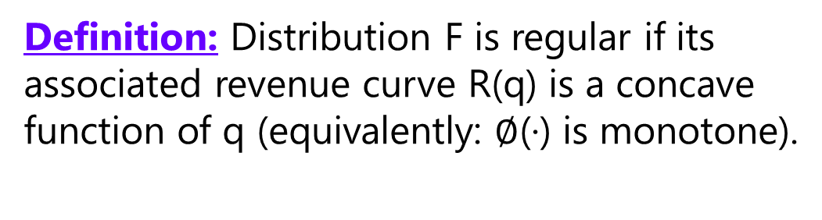
Regular Distribution
Definition: Distribution F is regular if its associated revenue curve R(q) is a concave function of q (equivalently: $∅$(·) is monotone).
Examples of Regular Distribution:
Uniform
Normal
Exponential
Notes:
מכיוון שתוחלת הרווח שווה לתוחלת העודף הוירטואלי, מטרתנו בעצם למקסם את העודף הוירטואלי.
מאיפיוני BIC אנו דורשים אילוץ של מונוטוניות על X. אך למרות זאת אנו לא כופים זאת מכיוון שאם הפונקציה fi() מונוטונית אז OPT(fi()) מונוטונית.

Slide 39
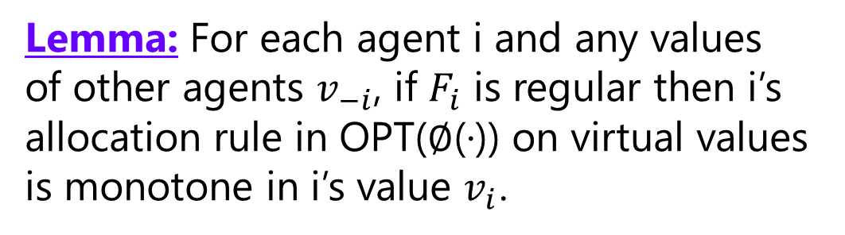
Regular Distribution
Lemma: For each agent i and any values of other agents $v_{−i}$, if $F_{i}$ is regular then i’s allocation rule in OPT($∅$(·)) on virtual values is monotone in i’s value $v_{i}$.
Proof:

Slide 40
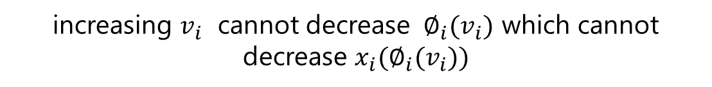
Regular Distribution
Let x maximize $Surplus(v, x)$then $x_{i}\left(v_{−i},v_{i}\right)$is monotone in $v_{i}$.
$x_{i}\left(∅_{−i}(v_{−i}),{ ∅}_{i}(v_{i})\right)$is monotone in ${∅_{i}(v}_{i})$.
Increasing ${∅_{i}(v}_{i})$ does not decrease $x_{i}$
By the regularity assumption on ${{F_{i}, ∅}_{i}(v}_{i})$ is monotone in $v_{i}$
increasing $v_{i}$ cannot decrease ${{ ∅}_{i}(v}_{i})$ which cannot decrease ${{x_{i}(∅}_{i}(v}_{i}))$
Notes:
אם נמצא x למקסם את Surplus(v,x) אז xi(v-i, vi) מונוטוני עולה.
נציב במקום vi את FIi(vi) ונקבל שהביטוי אחרי ההצבה מונוטוני עולה בFIi(vi).
קיבלנו שהעלאה של Fii(vi) לא מעלה את xi.
בגלל שאנחנו נמצאים בהסתברות רגילה אז Fii(vi) מונוטוני בvi. (למה משקף קודם)
לכן, העלאה של vi לא יכולה להוריד את FIi(vi) שלא יכולה להוריד את xi(Fii(vi))
מכאן קיבלנו שx מונוטונית.

Slide 41
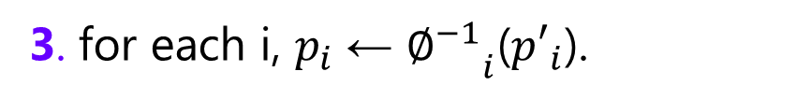
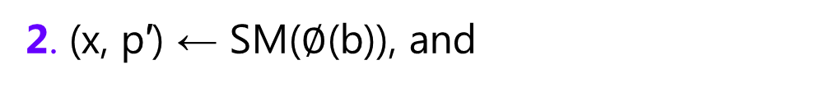
Virtual Surplus maximization mechanism (VSM)
1. Solicit and accept sealed bids b,
2. (x, p′) ← SM($∅$(b)), and
3. for each i, $p_{i}$ ← ${∅_{}^{−1}}_{i}$(${p′}_{i}$).
Notes:
כל אחד מציע הצעה (במעטפות סגורות)
נפעיל את המכניזם SM על ההצעה הוירטואלית ונקבל הקצאה ומחיר וירטואלי
נחליף את התשלום הוירטואלי של כל שחקן בתשלום האמיתי ע"י הפעלת הפונקציה ההפוכה של FI.

Slide 42
Optimal Mechanism
For regular distributions, the virtual value
  maximization mechanism is dominant strategy incentive compatible (DSIC).
For regular distributions, the virtual surplus maximization mechanism optimizes expected profit in dominant strategy equilibrium (DSE).
Notes:
בסופו של דבר קיבלנו שבהתפלגות רגילה מכניזם הערך הוירטואלי הוא DSIC כלומר, גורם לtruthtelling להיות אסטרטגיה דומיננטית .
בנוסף, VSM ממקסם את תוחלת הרווח בDSE.

Slide 43
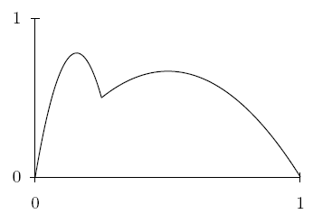
Irregular distributions
Definition: an irregular distribution is on for which the revenue curve is non concave.
In the case of irregular distribution the virtual valuation function is non monotone, therefore a higher value might result in a lower virtual value.

Slide 44
ironed revenue curves
Example : we want to sell an item to alice with ex ante probability q, we will offer the price v(q) to get revenue R(q)=v(q)q
Problem: R() is not concave,so this approach may not optimize expected revenue.
Solution : we will treat alice the same when her quantile is on some interval [a,b], regardless of her value.

Slide 45
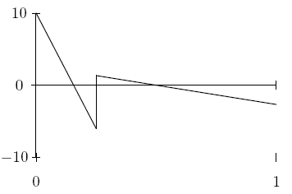
ironed revenue curves
R(q)
Φ(q)

Slide 46
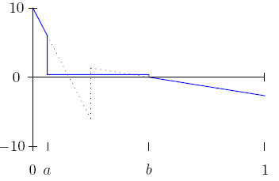
ironed revenue curves
We will replace her exact virtual value with her average virtual value on [a,b].that will flatten the virtual valuation function (ironing).
For q ϵ [a,b] Ф(q) = const
Φ(q)
Φ(q)

Slide 47
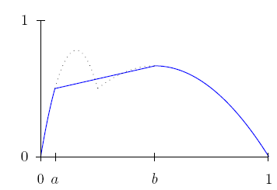
ironed revenue curves
The constant virtual value over [a,b] resolts in a linear revenue curve over [a,b].
R(q)
Φ(q)

Slide 48


ironed revenue curves
if we treat Alice the same on appropriate intervals of quantile space we can construct effective revenue curve
Definition : the ironed revenue curve is the smallest concave function that upper-bounds R().and the ironed virtual value function is
Ironed intervals are those with
I.e., Alice with q ϵ [a,b] that is ironed will be served with the same probability as she would have been with any other q’ ϵ [a,b].

Slide 49
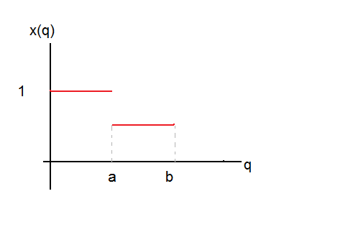
ironed revenue curves
The allocation rule is monotone non increasing in quantiles.

Slide 50


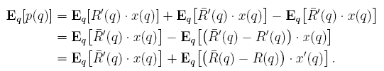
ironed revenue curves
Lemma :An agent’s expected payment is upper-bounded by the expected ironed virtual surplus.
Proof:

Slide 51
ironed revenue curves
Two advantages of over
1. We can get more revenue from the ironed revenue curve
( R1(q) > R2(q) E[p1(q)] > E[p2(q)] )
2. Ironed revenue curve is concave ironed virtual value is monotone ironed virtual surplus maximization results in a monotone allocation rule , so with the appropriate payment rule it is incentive compatible

Slide 52

Optimal mechanisms
The ironed virtual surplus maximization mechanism (IVSM):
1. Solicit and accept sealed bids b
2.
3.Calculate payments for each agent from the payment identity

Slide 53
Optimal mechanisms
We saw that and are monotone , therefore with
The appropriate payments (critical values) truthtelling is a dominant strategy equilibrium.
Theorem : the ironed virtual surplus maximization mechanism is dominant strategy incentive compatible.
to show that the ironed virtual surplus mechanism is optimal we need to argue that any agent with value within the ironed interval receives the same outcome regardless of where in the interval his value lies.

